Slide 1
Úvod do inovací, podnikání
Katedra podnikové
ekonomiky a managementu
Seminář 1
Inovační podnikání

Slide 2
Cíl semináře
Základní info k předmětu
Co skrývá pojem inovace
Hledání problémů, podnikatelských výzev
Osobní/vnitřní motivace
Notes:
csvukrs

Slide 3
Co byste se chtěli v rámci tohoto předmětu naučit?
Notes:
Položit otázku a čekat. Klidně 5 min i když někdo nezačne mluvit. Mělo by se to trochu rozjet. Všechny postřehy zapisovat na tabuli. Pak k tomu menší výklad
Práce s očekáváním. Zeptal se vás někdy někdo na tuto otázku na začátku semestru? A přitom je tak zřejmá. Na VŠ jste od toho abyste se učili a abyste se posunuli tak proč nad tím nepřemýšlíme?
Tento předmět se pokusíme vést trochu odlišně. Struktura je relativně standardní ale obsahově se to pokoušíme posunout

Slide 4
Podmínky předmětu
Veškeré info v interaktivní osnově předmětu v 1. týdnu
Seminární práce – realizace podnikatelské inovace ve formě záměru, kompilace pracovních listů – termín 18.4. 23:55 – do odevzdávárny
Průběžná prezentace (Elevator Pitch) záměru – 6. týden (28.3.)
Zkouška formou testu s testovými a otevřenými otázkami
Dobrovolná aktivita – prezentace vybrané inovace na přednášce
Notes:
Nezaspěte začátek a věnujte se průběžně seminární práci. Budeme potřebovat připravenost aby práce v semináři měla smysl

Slide 5
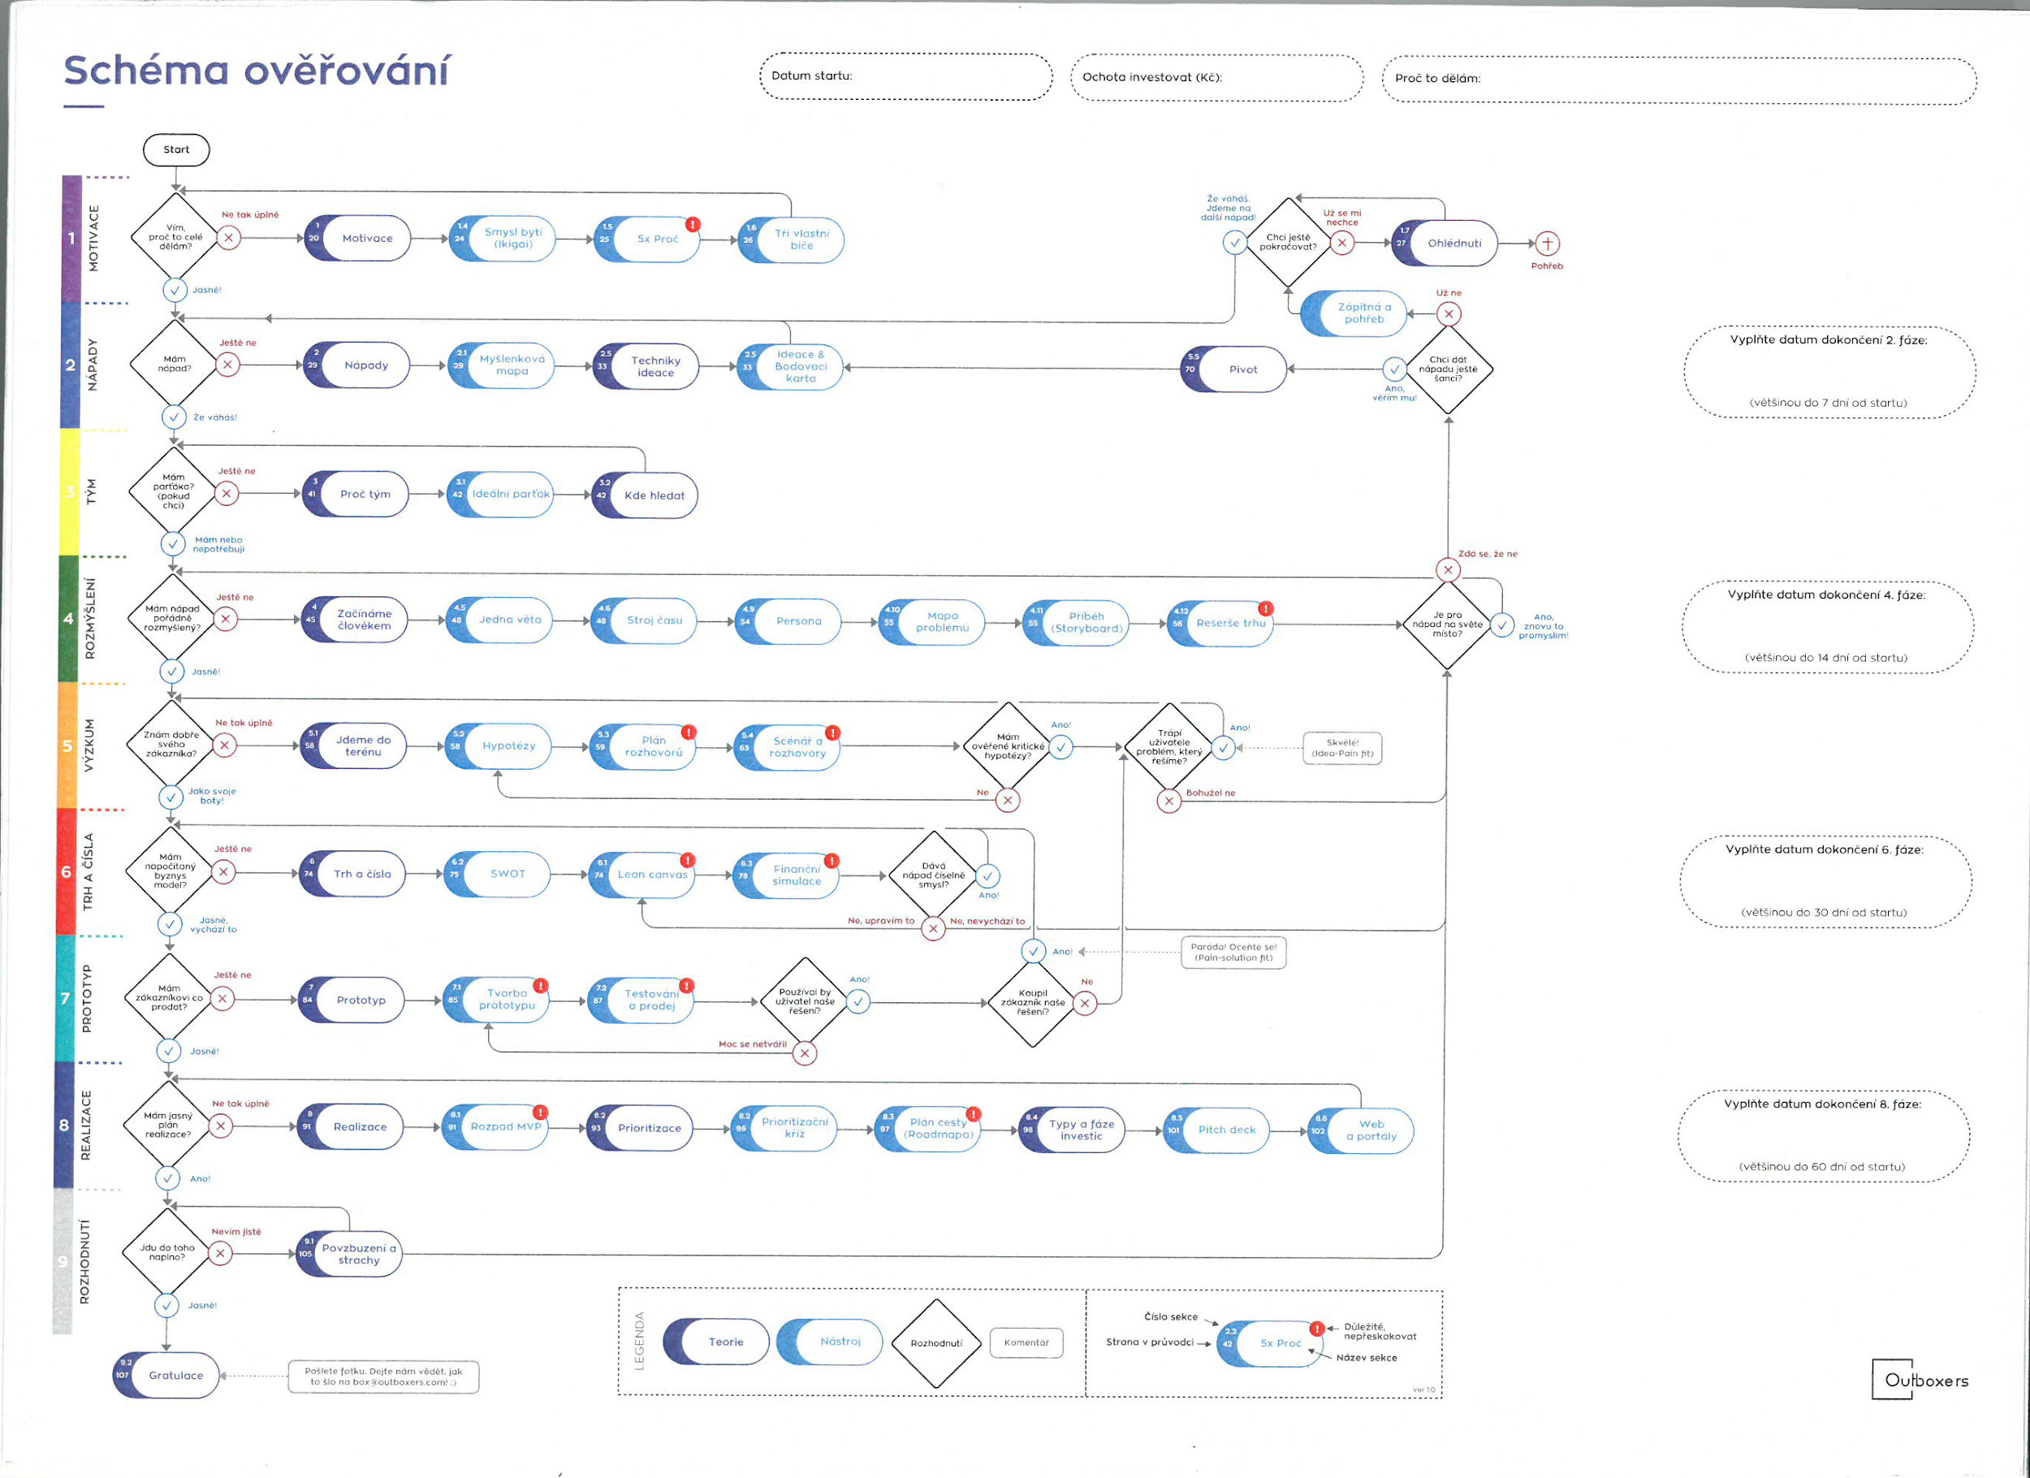
Notes:
Smyslem je vám představit smysluplnou metodiku na rozvoj nápadů – podnikatelských či zaměstnaneckých (intrapreneurship). Kvůli rozsahu nebude seminárka obsahovat vše ale jen vybrané části, ale k dispozici máte vše včetně kuchařky kterou doporučujeme nastudovat protože je velmi zajímavá.
Metodika je od firmy Outboxers která se věnuje budování inovací pro externí firmy. (startup studio)

Slide 6
Mobil
Dům
Kočka
Inovace
Notes:
Klasická skica cvičení: máte 10 sek na nakreslení dům, mobil, kočka a poslední inovace na to je 30 sec. Pak debata co nakreslili pod pojem inovace

Slide 7
Inovace
Invence – myšlenka, nápad
Inovace – přerod/aplikace invence do reálného tržního/firemního prostředí
Zákazník je středobodem – on rozhoduje, jestli se jedná o inovaci – musí přinášet hodnotu

Slide 8
Proč firmy neuspějí!
Notes:
Největší problém nejen ve světě klasického podnikání ale také inovací je přílišný focus na řešení a zapomíná se na zákazníka, jeho potřeby a problémy. Proto musíme začít u nich. Příští seminář a i první část seminárky bude čistě o zákaznících a jejich problémech, které přetavíme do výzvy na kterou budeme vymýšlet inovativní řešení. Takže nechci vidět že někdo přejde rovnou k řešení a tuto část přeskočí. Musíme se snažit i když nás to k tomu bude táhnout tak vydržet a tento proces dodržovat.

Slide 9
Lean Startup!
Notes:
Samozřejmě to vychází ze současného stavu – štíhl přístup k podnikání který je přesně o tom

Slide 10
Jak hledat problémy/výzvy?
Dívejte se kolem sebe, co lidi trápí, co je štve
Jaké jsou trhy, kterým se nedostává dostatečná péče?
Jaké trhy jsou zastaralé?
Dobré servery na inspiraci a hledání:
Producthunt.com
Reddit.com
Kickstarter.com - https://www.kickstarter.com/projects/193289139/lasttissuetm-the-reusable-tissue-pack?ref=section-design-tech-explore-module-product-design
Notes:
Do příště popřemýšlejte, jaký problém/výzvu byste chtěli řešit. Dívejte se na to zákaznickou perspektivou. Např. trápí mne nakládání s odpadky. Plýtvání jídla. Trápí mne špatně organizovaná městská doprava. Vadí mi smrad ve vlaku. Atd…Je ok šance že to netrápí jen vás. Příště se na to zaměříme.

Slide 11
Sledujte technologické trendy!
Notes:
O tom bude 2 přednáška a další seminář nemusíme se zde zdržovat

Slide 12
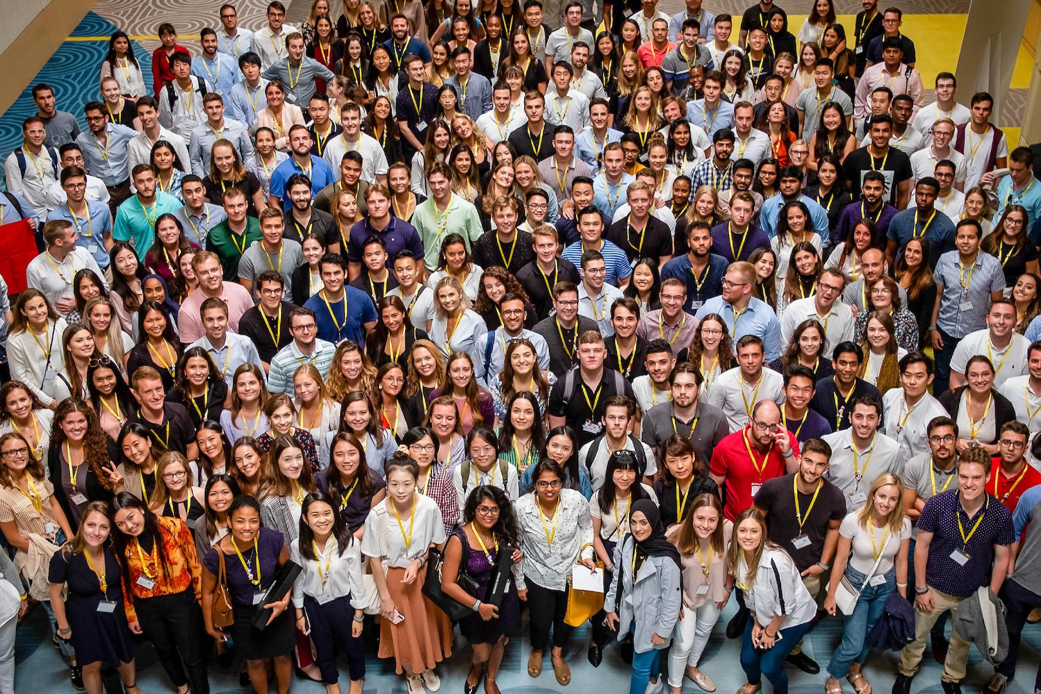
Sledujte demografické trendy!
Notes:
O tom bude 2 přednáška a další seminář nemusíme se zde zdržovat

Slide 13
Hledání problému
Notes:
csvukrs

Slide 14
Co je ale ta nejdůležitější část celého podnikání, na kterou se často zapomíná?
Notes:
csvukrs

Slide 15
Notes:
csvukrs

Slide 16
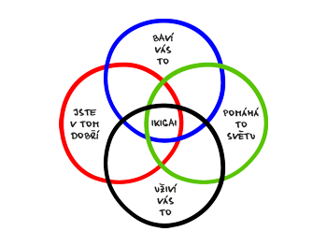
Co potřebujeme, abychom byli štastní
Notes:
Součástí seminárky – každý z týmu musí zpracovat

Slide 17
Jak poznat co mi jde, v čem mám potenciál?
Snadno se to učím
Když to dělám ztrácím pojem o čase
Přitahuje to moji pozornost přirozeně, dělám to i ve volném čase
Baví vás to, těšíte se na to
Notes:
csvukrs

Slide 18
Děkuji za pozornost!
Notes:
csvukrs

